Slide 1
3D INTERACTIVE DISPLAY
Виконали студенти кп-61с:
Серватович Павло
Литвин Вадим
Власов Володимир
Лебедєва Ангеліна

Slide 2
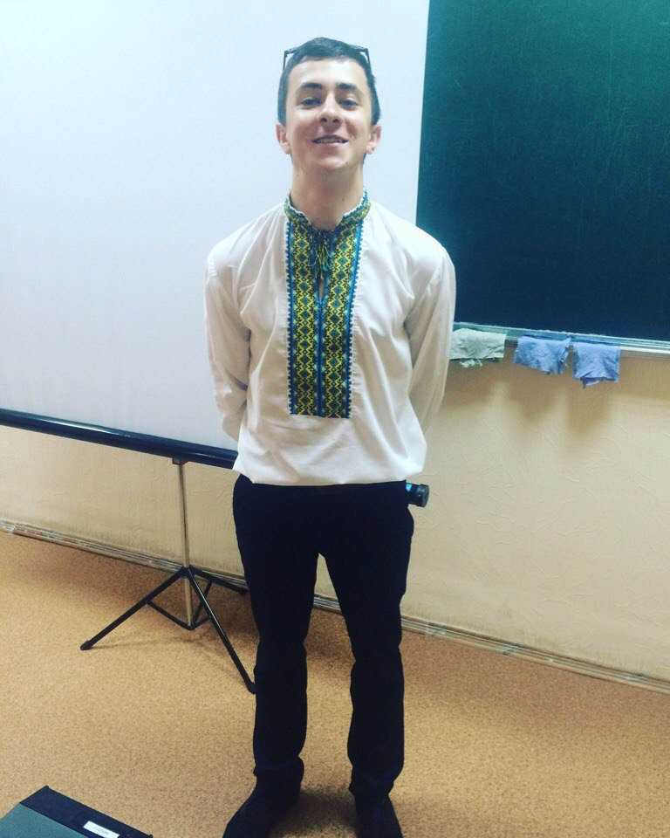
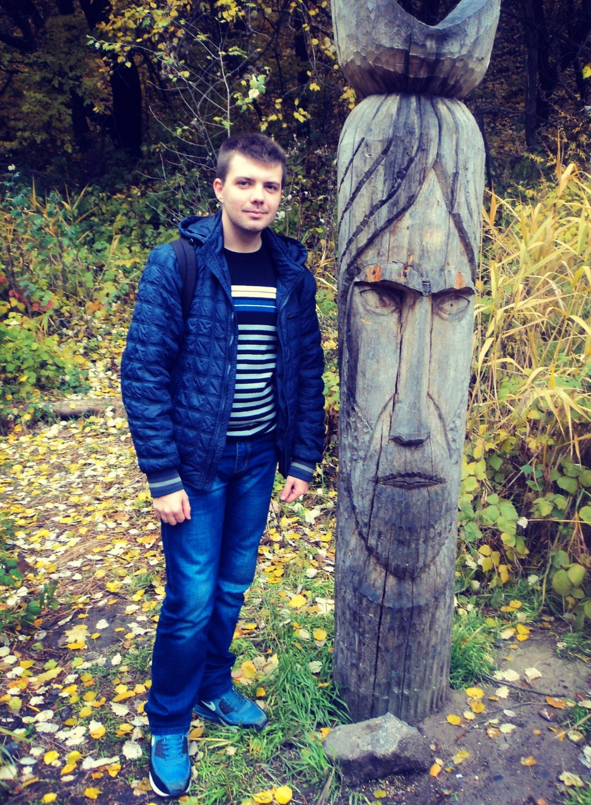
Серватович Павло
Литвин Вадим

Slide 3
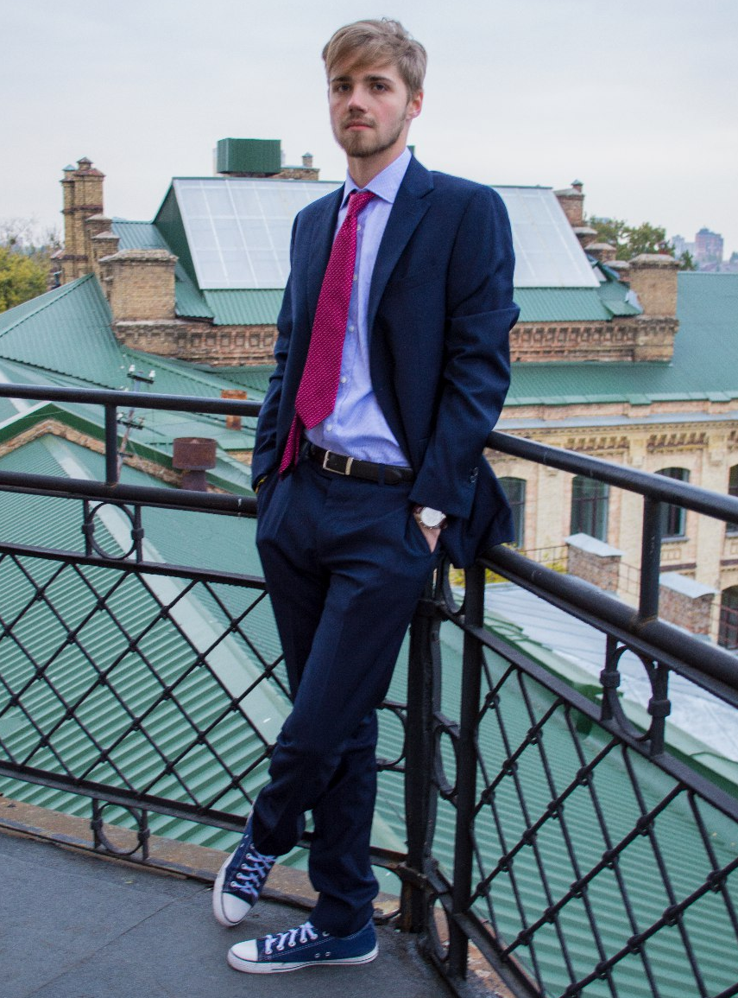
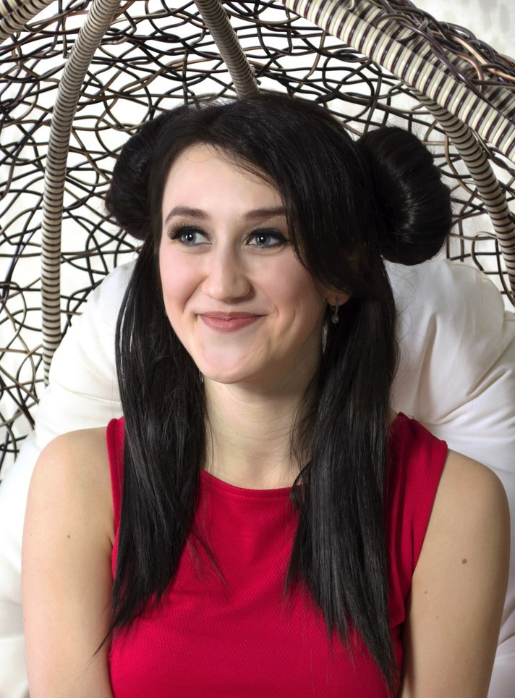
Власов Володимир
Лебедєва Ангеліна

Slide 4
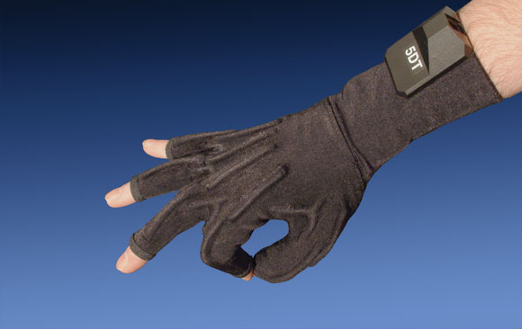
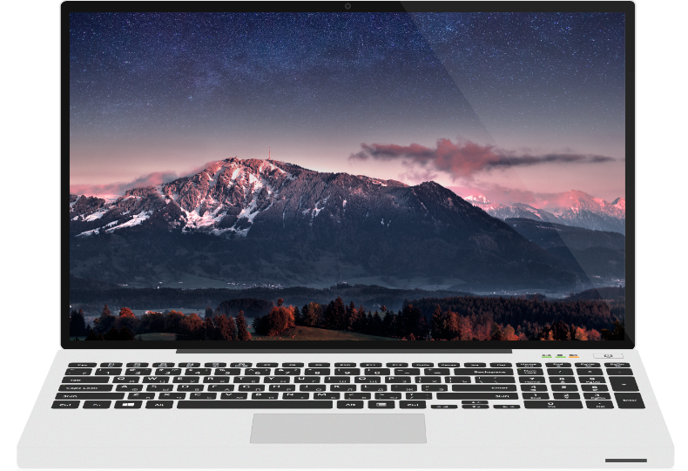
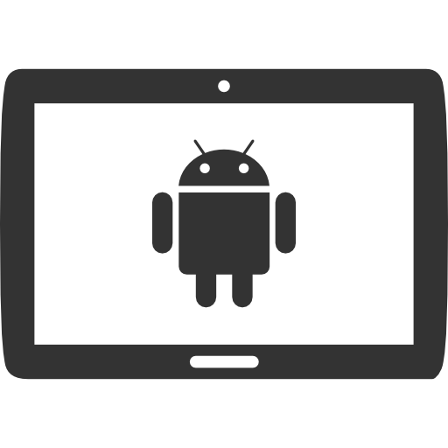
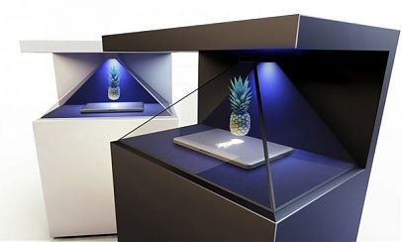
обладнання
5DT Data Glove
Гліф
Ноутбук або ПК с веб-камерою
Планшет на Android
3D голографічна піраміда
Наявність WI-FI мережі

Slide 5



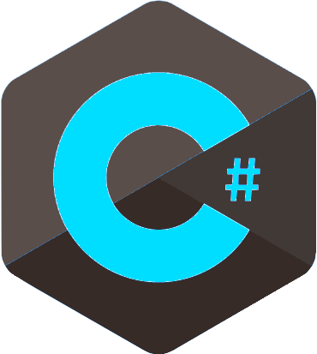

Використані технології
C#
AForge.NET
JAVA
JMONKEY ENGINE 3.0
Android SDK

Slide 6
Розроблено три глобальні частини
Сервер на C# з використанням бібліотеки AForge.NET. Здатний працювати з рукавичкою та обробляти певні дані з web-камери. За допомогою нього здійснюється налаштування та контроль відображення на 3D голографічну призму.
Симулятор рукавички повторює сервер, але написаний мовою Java і не може працювати з рукавичкою та web-камерою. Всі дані можна задавати через елементи управління на формі.
Android додаток який може підключатися до серверу та відображати поточний стан 3D сцени.

Slide 7
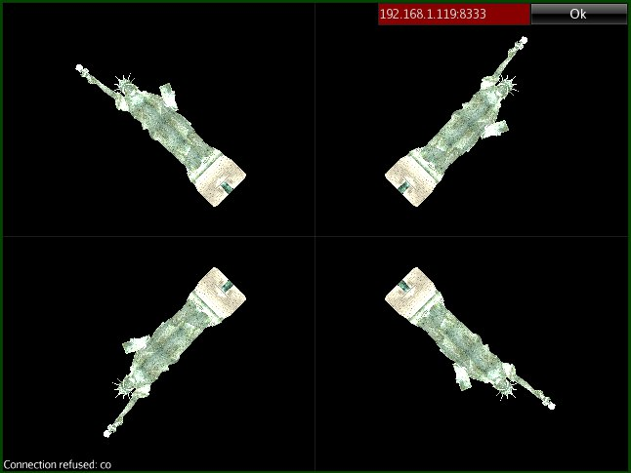
Android
додаток

Slide 8
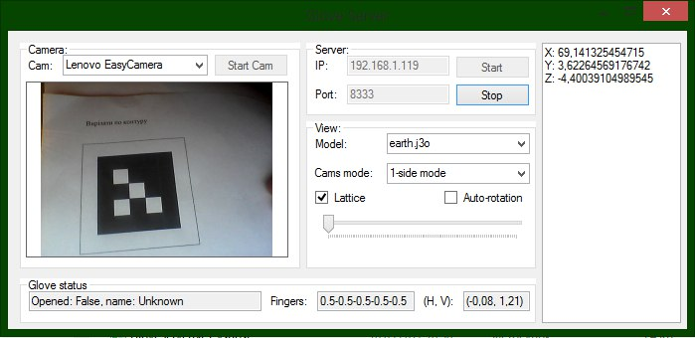
C# сервер

Slide 9
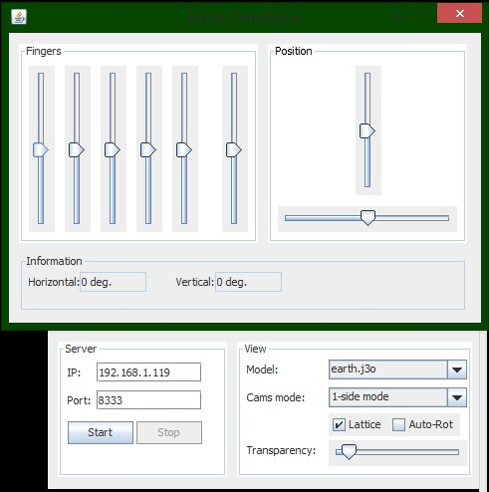
Java
сервер

Slide 10


